Slide 1
Štatistický úrad SR
Sčítanie obyvateľov, domov a bytov 2021 – úlohy obce vo svetle nového dizajnu
Konferencia Asociácie prednostov úradov miestnej samosprávy
Podbanské, 3.10.2019
PhDr. Ľudmila Ivančíková, PhD.
RNDr. Zuzana Podmanická

Slide 2
Obsah
SODB 2021 – nový koncept
Príprava SODB 2021
Sčítanie domov a bytov
Sčítanie obyvateľov
Financovanie
Sčítanie obyvateľov, domov a bytov 2021 – úlohy obce vo svetle nového dizajnu

Slide 3
SČÍTANIE OBYVATEĽOV, DOMOV A BYTOV V ROKU 2021
Sčítanie okolo roku 2020 bude opäť súčasťou celosvetového programu populačných, domových a bytových cenzov
V krajinách EÚ sa realizuje na základe už existujúceho Nariadenia EP a Rady č. 763/2008 o sčítaní obyvateľov, domov a bytov
Realizáciu SODB 2021 spresňujú 4 nové vykonávacie nariadenia:
nariadenie, ktorým sa stanovuje referenčný rok, program štatistických dát a metadáta pre sčítanie 2021
nariadenie o technických špecifikáciách tém a ich členení
nariadenie o spôsobe spracovania a štruktúre správ o kvalite a technickom formáte na zasielanie údajov
nariadenie o prechodnom priamom štatistickom opatrení zameranom na zverejňovanie vybraných tém sčítania obyvateľov, domov a bytov v roku 2021 geokódovaných na sieť s bunkami s rozlohou bunky 1 km2
Na Slovensku sa realizuje na základe zákona 223/2019 o sčítaní obyvateľov domov a bytov v roku 2021 (vyhlásený v Z. z. 22.7.2019, účinný od 1.9.2019)
Sčítanie obyvateľov, domov a bytov 2021 – úlohy obce vo svetle nového dizajnu

Slide 4
SODB2021 – nový koncept
INTEGROVANÉ sčítanie – využitie administratívnych zdrojov dát (registre a IS ministerstiev, SP, FR, UGKK...) a údajov od obyvateľov (z terénu – vyčerpávajúce zisťovanie), zníženie administratívnej záťaže obyvateľstva, efektivita existujúcich zdrojov
VÝLUČNE ELEKTRONICKÉ sčítanie – bez použitia papierových formulárov
Sčítacích komisárov nahradia SČÍTACÍ ASISTENTI („asistujú“ buď na kontaktnom mieste, v zariadení, alebo doma u obyvateľa), nový prvok – KONTAKTNÉ MIESTA
ÚZEMNÁ PRÍPRAVA je bez činnosti obcí – použitím administratívnych údajov (od stola)
SČÍTANIE DOMOV A BYTOV – bez účasti obyvateľov
Sčítanie obyvateľov, domov a bytov 2021 – úlohy obce vo svetle nového dizajnu

Slide 5
Zákon 223/2019 o sčítaní OBYVATEĽOV? DOMOV A BYTOV 2021
Vymedzuje údaje, ktoré sa zisťujú sčítaním a základné pojmy, určuje činnosti kontaktného miesta, postavenie, práva a povinnosti asistenta sčítania vrátane podmienok jeho vymenovania, úlohy Štatistického úradu SR, obce a spolupracujúcich ministerstiev, postup pri sčítaní osobitných kategórií obyvateľov, inštitúty postcenzu a dosčítania, spôsob spracovania údajov z elektronických formulárov a administratívnych zdrojov, ochranu pred zneužitím získaných údajov a podmienky ich poskytovania fyzickým osobám a právnickým osobám na žiadosť, správne delikty za porušenie povinností podľa zákona a vytvára právny rámec fungovania elektronického systému pre sčítanie ako informačného systému verejnej správy
Sčítanie obyvateľov, domov a bytov 2021 – úlohy obce vo svetle nového dizajnu

Slide 6
PRÍPRAVA SODB 2021
OBCE
ŠÚ SR
zabezpečuje informačnú a propagačnú kampaň na území obce,
územná príprava – výnimočne pri riešení nekonzistencií v teréne
harmonizácia údajov o počte obyvateľov v obci (do 12/2020)
spolupráca pri zabezpečovaní KaP na území obce ( bannery, letáky, letáčiky)
územná príprava – IS ÚP, využitie AZÚ
harmonizácia údajov o počte obyvateľov – metodika, kontrola....
metodika, formuláre, legislatíva (opatrenia)
IS pre sčítanie
Analýzy AZÚ pre účely sčítania
Sčítanie obyvateľov, domov a bytov 2021 – úlohy obce vo svetle nového dizajnu

Slide 7
SČÍTANIE DOMOV A BYTOV (SDB)
Doba sčítania domov a bytov trvá od 1. júna 2020 do 12. februára 2021
Rozhodujúcim okamihom sčítania, (dátum na ktorý sa vzťahujú údaje zisťované počas doby sčítania) je polnoc zo štvrtka 31. decembra 2020 na piatok 1. januára 2021.
Pre účely sčítania domov a bytov budú využité:
dostupné štatistické údaje ŠÚ SR (sčítanie 2011, príp. sčítanie 2001)
administratívne zdroje údajov (Register adries, Kataster nehnuteľností, ZB GIS)
exitujúce evidencie na obci (daňová evidencia, kolaudačné rozhodnutia, stavebné povolenia, DCOM,...)
údaje, ktoré majú k dispozícii správcovia bytových domov a správcovské spoločnosti
Sčítanie obyvateľov, domov a bytov 2021 – úlohy obce vo svetle nového dizajnu

Slide 8
SČÍTANIE DOMOV A BYTOV (SDB)
Sčítanie domov a bytov bude realizované len elektronicky, prostredníctvom webu ŠÚ SR
Postup zberu údajov:
Sprístupnený modul ZBER_SDB_2021 – modul obsahujúci predvyplnené eDB formuláre o domoch a bytoch.
Prístup do systému – prístup prostredníctvom mena, ktoré bude tvorené štatistickým kódom obce podľa číselníka č. 0051 (akronym ICZUJ) a hesla. Prístupové meno a heslo bude obciam distribuované cez jednotné kanály.
Sčítanie obyvateľov, domov a bytov 2021 – úlohy obce vo svetle nového dizajnu

Slide 9
SČÍTANIE DOMOV A BYTOV (SDB) - ÚLOHY
OBEC
ŠÚ SR
určí osobu pre SDB
účasť na školení
kontaktuje správcovské spoločnosti
realizuje a zodpovedá za sčítanie domov a bytov na svojom území
Činnosti, ktoré sa budú v rámci SDB realizovať:
odstraňovanie celých záznamov o už neexistujúcich domoch a bytoch (napr. zaniknuté asanáciou, ...),
aktualizovanie údajov o domoch a bytoch ak došlo ku zmene (napr. rekonštrukcia, plynofikácia, kanalizácia...),
dopĺňanie chýbajúcich údajov o domoch a bytoch (napr. nezistené v predchádzajúcich sčítaniach)
dopĺňanie celých záznamov údajov o nových domoch a bytoch (napr. dokončených v priebehu roku 2020)
kontaktný bod (PK ŠÚ SR) - supervisor pre priebeh sčítania domov a bytov v obciach kraja
vedenie zoznam osôb zodpovedných za SDB
IS ESDB
metodické poradenstvo na území kraja
technická asistencia v krajských mestách
školenie zástupcov obcí
metodické pokyny pre obce k SDB
Sčítanie obyvateľov, domov a bytov 2021 – úlohy obce vo svetle nového dizajnu

Slide 10
SČÍTANIE OBYVATEĽOV (ESO)
Rozhodujúcim okamihom sčítania, (dátum na ktorý sa vzťahujú údaje zisťované počas doby sčítania) je polnoc zo štvrtka 31. decembra 2020 na piatok 1. januára 2021.
Doba sčítania obyvateľov trvá od 15. februára 2021 do 31. marca 2021.
Obec zodpovedá za úplnosť sčítania na území obce z hľadiska počtu obyvateľov obce a vytvára všetky predpoklady na dosiahnutie úplného sčítania na území obce.
Sčítanie obyvateľov, domov a bytov 2021 – úlohy obce vo svetle nového dizajnu

Slide 11
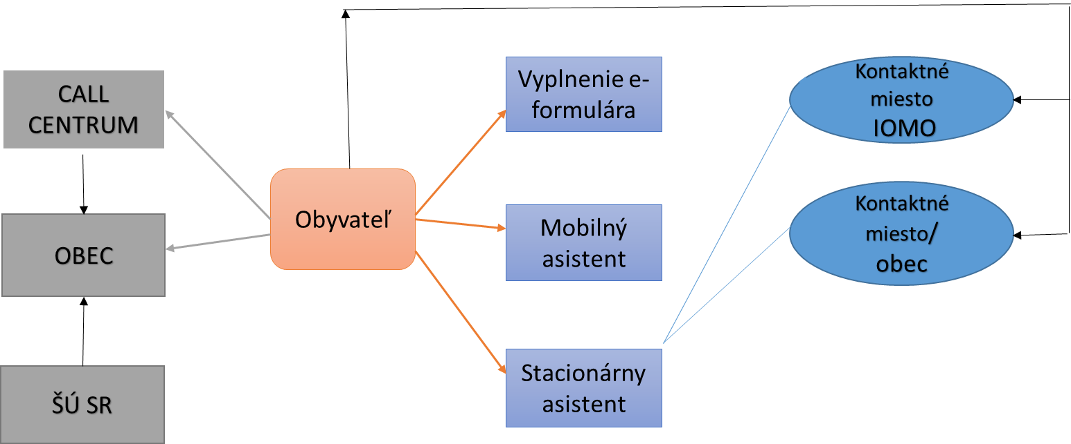
SčítanIe obyvateľov
Sčítanie obyvateľov, domov a bytov 2021 – úlohy obce vo svetle nového dizajnu

Slide 12
SČÍTANIE OBYVATEĽOV - ESO
OBEC
ŠÚ SR
určí kontaktnú osobu pre SODB 2021
zriadi kontaktné miesto, zabezpečuje jeho prevádzku, zverejní ich zoznam na území obce
oznámi kontaktnému bodu údaje o kontaktnom mieste - najneskôr do 31. decembra 2020
vedie evidenciu obyvateľov, ktorí na území obce požiadali o službu asistovaného sčítania s pomocou mobilného asistenta sčítania
zodpovedá za vytvorenie virtuálnych asistenčných obvodov
zriadi a personálne zabezpečí kontaktný bod (regionálne pracoviská ŠÚ SR), kontaktný bod - supervisor pre priebeh sčítania obyvateľov v obciach kraja, spolupráca pri sčítaní špecifických skupín obyvateľstva
vedie zoznam kontaktných miest, zoznam kontaktných osôb pre ESO
kontroly kontaktných miest z hľadiska požiadaviek na prevádzku (pred a počas sčítania)
požiadavky na mobilného asistenta – call centrum obec, pracoviská ŠÚ SR, ŠÚ SR
IS ESO – tvorba virtuálneho sčítacieho obvodu
Sčítanie obyvateľov, domov a bytov 2021 – úlohy obce vo svetle nového dizajnu

Slide 13
SČÍTANIE OBYVATEĽOV - ESO
OBEC
ŠÚ SR
nábor a výber asistentov sčítania
oznámi kontaktnému bodu údaje o asistentovi sčítania - do 11. januára 2021
starosta vymenúva asistentov sčítania
súčinnosť pri školení asistentov
pre účely sčítania v zariadeniach odošle výzvu na podanie návrhu na vymenovanie stacionárneho asistenta sčítania – do 30. októbra 2020
monitoruje činnosť asistentov sčítania na území obce
vedie zoznam asistentov sčítania
školenie asistentov ( prostredníctvom kontaktných miest ŠÚ SR), e-learning
metodické pokyny pre obce, metodické pokyny pre asistentov
IS ESO – systém monitorovania
Sčítanie obyvateľov, domov a bytov 2021 – úlohy obce vo svetle nového dizajnu

Slide 14
FINANCOVANIE
Výdavky obcí - prenesený výkon štátnej správy (eur) | 2020 | 2021
Sčítanie domov a bytov | 9 342 000 | -
Kontaktné osoby | - | 3 960 000
Asistenti stacionárni |  | 1 674 000
Asistenti mobilní |  | 5 280 000
Réžia | 3 000 000 | 3 000 000
SUMA | 12 342 000 | 13 914 000
Sčítanie obyvateľov, domov a bytov 2021 – úlohy obce vo svetle nového dizajnu

Slide 15
Ďakujem za pozornosť.
Ludmila.ivancikova@statistics.sk
Zuzana.podmanicka@statistics.sk

